Slide 1
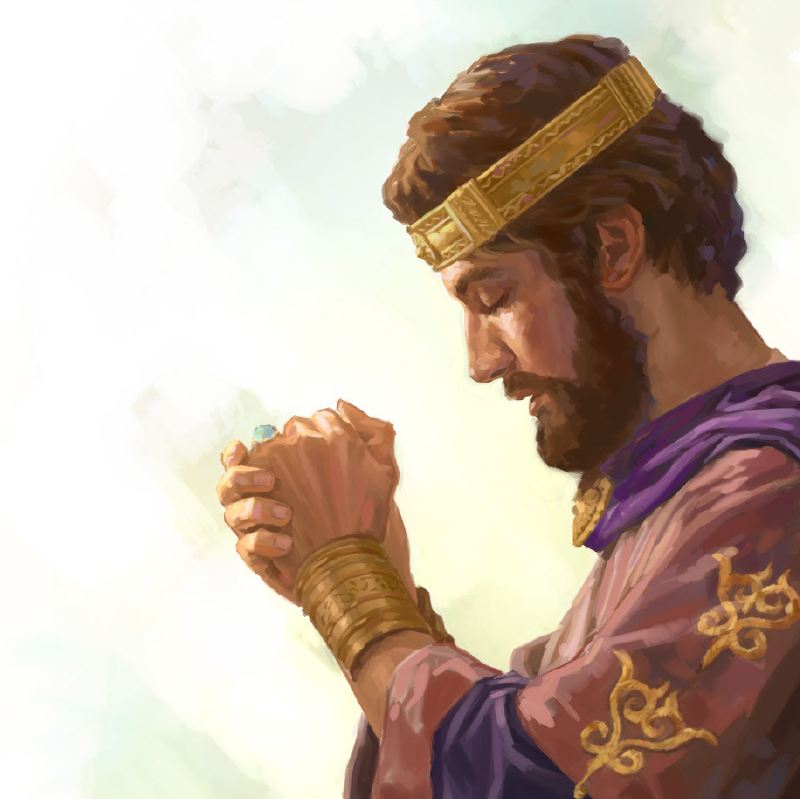
الحكيم سليمان (ع)
الاسم : عمرو شرف
الصف : السادس (ب)
المعلم : وليم أبو صالحة

Slide 2
قصة الحكيم سليمان
كان سيدنا ( سليمان ) عليه السلام يعرف كأبيه ( داوود ) عليه السلام لغة الطير ، بعلم أعطاهما الله إياه ، فيفهم ما تريده بأصواتها إذا صوتت ، كما يُفهمُها ما في نفسه ويحاورها . ولقد سخرها الله تعالى لسليمان ، يأمرها فتأتمر ، ويوجهها غلى أية جهة أراد ويستعملها في بعض المهمات والشؤون ....

Slide 3
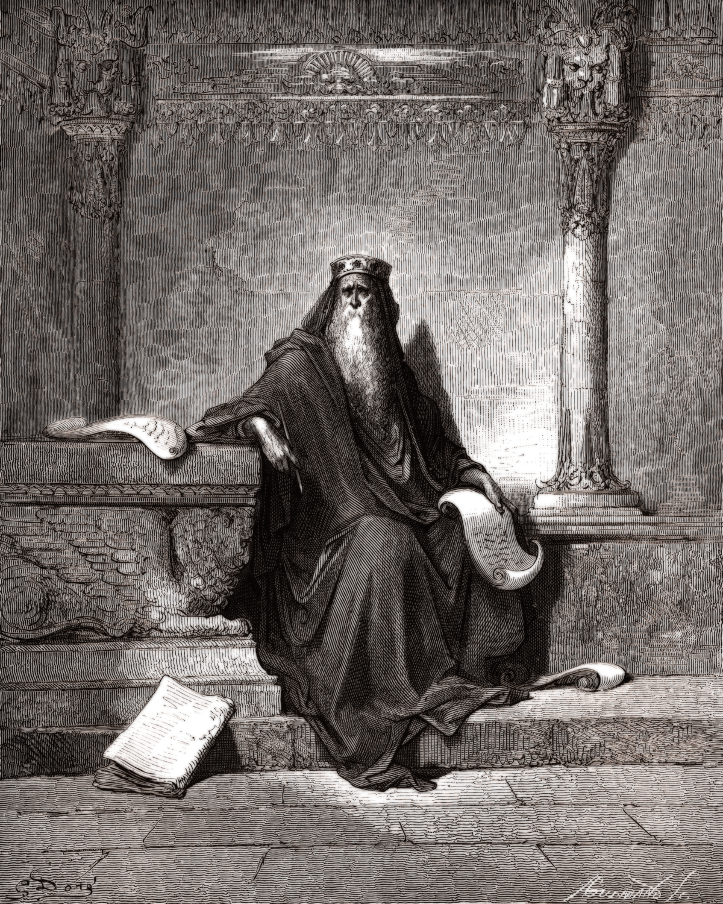
زعموا أن سليمان عليه السلام تزوَّج بنساء
مشركات يعبدن الأصنام، ثم هو عبد الأصنام معهن وبنى للأصنام أيضاً معابد لعبادتها. ذلك كله محض افتراء وكذب، وهو من افتراءات اليهود على أنبياء الله تعالى وكذبهم عليهم، وأن هذا من أظهر أدلة تحريف الكتب الإلهية، والعبث فيها وفق أهوائهم ورغباتهم.

Slide 4
وقال مجاهد : أخذه الشيطان من يد سليمان ; لأن سليمان سأل الشيطان وكان اسمه آصف : كيف تضلون الناس ؟ فقال له الشيطان : أعطني خاتمك حتى أخبرك . فأعطاه خاتمه ، فلما أخذ الشيطان الخاتم جلس على كرسي سليمان ، متشبها بصورته ، داخلا على نسائه ، يقضي بغير الحق ، ويأمر بغير الصواب .

Slide 5
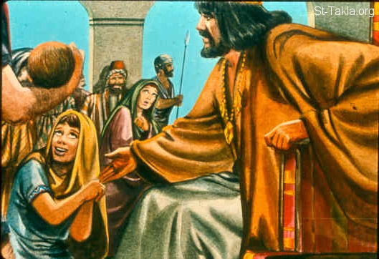
أين ذهب خاتم نبي الله سليمان بعد موته؟
وأراد الله -تعالى- أن يفقد الشيطان الخاتم فأوقعه في البحر، وابتلعته سمكةٌ، صادها صيّادون وأهدوها لسليمان -عليه السلام-وعندما أقدم على أكلها وجد الخاتم فيها واستردّ ملكه، حيث تنقل هذه الرواية أنّ سليمان كان يسيّر ملكه بواسطة هذا الخاتم، مع التنبيه على عدم صحّة الرواية وأنّها لم تثبت بنصٍّ شرعيٍّ.

Slide 6
ما يفعل خاتم سليمان
بحسب المعتقدات اليهودية فإن الخاتم كان يملكه النبي سليمان، الذي أعطاه الله القدرة على قيادة الشياطين (أو الجن)، والحديث مع الحيوانات، واستعمل هذا الرمز شعارا لعدة دول إسلامية في الأناضول مثل إمارة قرمان وإمارة قندار، وهو عبارة عن نجمة خماسية أو سداسية على غرار نجمة داود، كما يعتقد البعض أن الخاتم به قوى سحرية ومصدر مهم ...

Slide 7
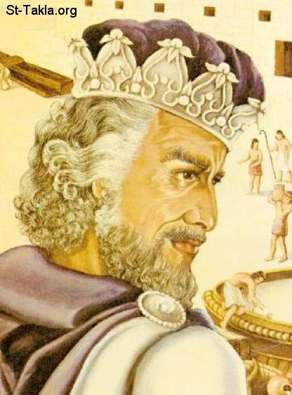
من هو والد سليمان وما قصته
ورد في سفر الملوك الأول أن داود عندما كبر في السن لم يعد باستطاعته الشعور بالدفء فعرض عليه مستشاريه تزويجه من فتاة صغيرة وجميلة لعلها تدفئ داود في شيخوخته ووجدوا فتاة اسمها «أبيشج الشونمية» لتقوم بهذا الغرض. وكان لداود عدد من الأبناء حينها هم أدونيا وأبشالوم وأمنون وشفطيا ويثرعام وكيلاب وأعلن أدونيا نفسه ملكاً على إسرائيل خلال شيخوخة أبيه، لكنه ما حز في نفس النبي ناثان الذي كان مستشاراً لداود، فهرع ناثان إلى أم سليمان مخبراً إياها بفعلة أدونيا وحثها على الذهاب إلى داود وذلك لسببان، أن يهوه أراد من سليمان أن يبني الهيكل عقب وفاة داود والسبب الثاني هو وعد داود لزوجته أو أمته حقيقة كما ورد في السفر بتسليم سليمان الملك رغم أن أدونيا هو أكبر أبناء الملك داود الأحياء إلا إنه كان مدللا ومغرورا ولم يلق قبولا من الكهنة والأنبياء.

Slide 8
اصغائكم للفيديو وشكرا
https://www.youtube.com/watch?v=eZ3EyymSYw

